Slide 1
DOBRÝ DEN
ZA CHVÍLI ZAČÍNÁME
MATEMATIKA - GEOMETRIE
4. ročník
5. 5. 2020

Slide 2
OPAKOVÁNÍ – OBVOD TROJÚHELNÍKU
Jak vypočítáme obvod trojúhelníku?
  o = ?
Vypočítej obvod trojúhelníku.
  a = 5 cm
  b = 7 cm
  c = 6 cm
  o = ?
b
a
c

Slide 3
KONTROLA
o = a + b + c
o = 5 cm + 7 cm + 6 cm
o = 18 cm

Slide 4
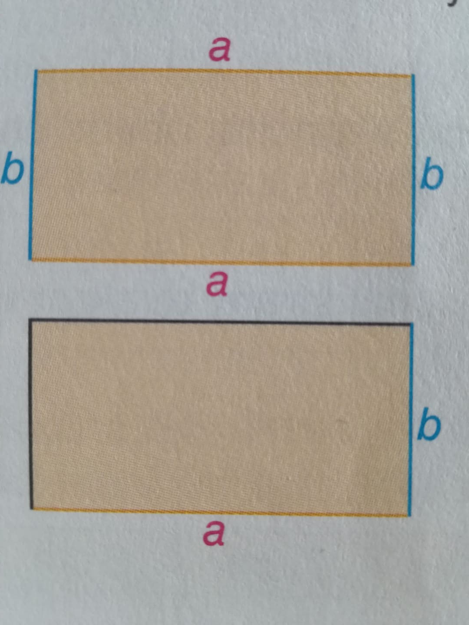
OBVOD OBDELNÍKU
Obvod obdélníku je součet délek všech jeho stran
Obvod značíme malým písmenem „o“.
Obvod obdélníku se dá vypočítat třemi způsoby:
  o = a + b + a + b
  o = 2 . a + 2 . b
  o = 2 . (a + b)
Pro délky sousedních stran obdélníku v praktickém životě často užíváme názvu rozměry obdélníku. Používáme také názvů: délka, šířka, výška (délka šířka zahrady, šířka a výška dveří…).

Slide 5
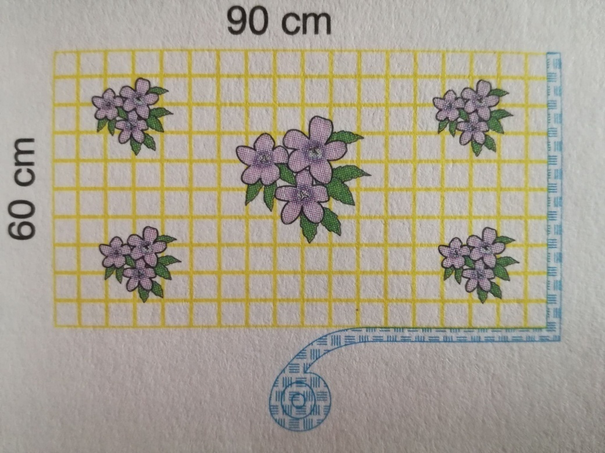
Představme si, že maminka šije ubrus na stůl ve tvaru obdélníku. Naším úkolem je zjistit, kolik krajky musíme koupit, aby maminka mohla ubrus olemovat.
Tři způsoby výpočtu:
Maminka sečetla délky všech stran obdélníku:
  90 cm + 60 cm + 90 cm + 60 cm = 300 cm
Jenda ví, že protější strany mají stejné délky, proto počítal takto:
  2 x 90 cm + 2 x 60 cm = 300 cm
Katka sečetla délku kratší a delší strany a výsledek vynásobila dvěma:
  (90 cm + 60 cm) x 2 = 300 cm

Slide 6
Učebnice str. 51/cv. 2 (D.ú.)
Zahrada, která má tvar obdélníku, má délku 50 m a šířku 20 m. Kolik metrů pletiva je potřeba k jejímu oplocení?
Výpočet: a = 50 m, b = 20 m, o = ?
o = a + b + a + b
o = 50 m + 20 m + 50 m + 20 m
o = 140 m
Odpověď: K oplocení zahrady je potřeba 140 m pletiva.
-----------------------------------------------------------------------------------
Doufám, že jste úkol zvládli. Mohli jste použít i jiný vzoreček o = 2.a + 2.b nebo 2 . (a+b) ….., ale výsledek musí být vždy stejný a to 140 m!

Slide 7
ZKUS VYPOČÍTAT
Obrázek má rozměry 60 cm a 35 cm. Postačí k jeho orámování lišta, která je dva metry dlouhá?
a = ?
b = ?
o = ?
a
b
b
a

Slide 8
KONTROLA
a = 60 cm
b = 35 cm
Můžeme si vybrat ze tří vzorečků:
-----------------------------------------
  o = a + b + a + b
  o = 60 cm + 35 cm + 60 cm + 35 cm
  ----------------------------------------------
  o = 2 x a + 2 x b
  o = 2 x 60 cm + 2 x 35 cm
  ------------------------------------------------
  o = 2 x (a + b)
  o = 2 x (60 cm + 35 cm)
VÝSLEDKY:
o = 190 cm = 1,9 m
Odpověď: Ano, lišta, která je 2 m dlouhá (= 200cm) ,
postačí k orámování obrázku.

Slide 9
OBVOD ČTVERCE
Obvod čtverce je součet délek všech jeho stran
Obvod čtverce značíme malým písmenem „o“
Obvod čtverce můžeme vypočítat dvojím způsobem:
  o = a + a + a + a (→ sečteme délky jeho čtyř stran)
  o = 4 x a (→ délku strany vynásobíme čtyřmi)
a
a
a
a

Slide 10
ANKETA
1. Kolik stran má trojúhelník?
A) čtyři B) tři C) dvě D) pět
2) Jak vypočteme obvod trojúhelníku?
A) o = a + b + c B) o = 2.a + 2.b C) o = a + b + c + d
3) Kolik stran má obdélník?
A) tři B) čtyři C) pět D) šest
4) Jaký je vzoreček pro obvod obdélníku?
A) o = a + b B) o = 2. (a + b) C) o = 4 . a
5) Dokážeš vypočítat obvod trojúhelníku a obdélníku?
A) Ano B) celkem ano C) trošku – potřebuji potrénovat D) vůbec

Slide 11
DĚKUJI ZA POZORNOST
PĚKNÝ DEN!

Slide 12
ZDROJE
Učebnice matematiky pro 4. ročník ZŠ, druhý díl (nakl. Alter)
Obrázek:
https://makeameme.org/meme/bye-bye-see-2f926b6f99

